Slide 2

Commercial Database Cloud Migration
Philip Morris Korea ISMS Report
00-01
해당 화면 없음
Project Development Info.
 | PM사(주관사) 정보
회 사 명
주관부서
확인자명
확인일자
 | 고객사(대상사) 정보
회 사 명
주관부서
확인자명
확인일자
 | 수행사 정보
회 사 명 | 엠클라우드브리지
주관부서 | Data&AI팀
확인자명 | 정진우 팀장
확인일자
Document Version Management
Version | Written Date | Writer | Contents & Main Changes | Reason of Version Change
1.0 | 2023. 08. 23 (수) | 장민지 선임 | 최초 작성, 화면 설계서 기준 Storyboard 재구성

Slide 3


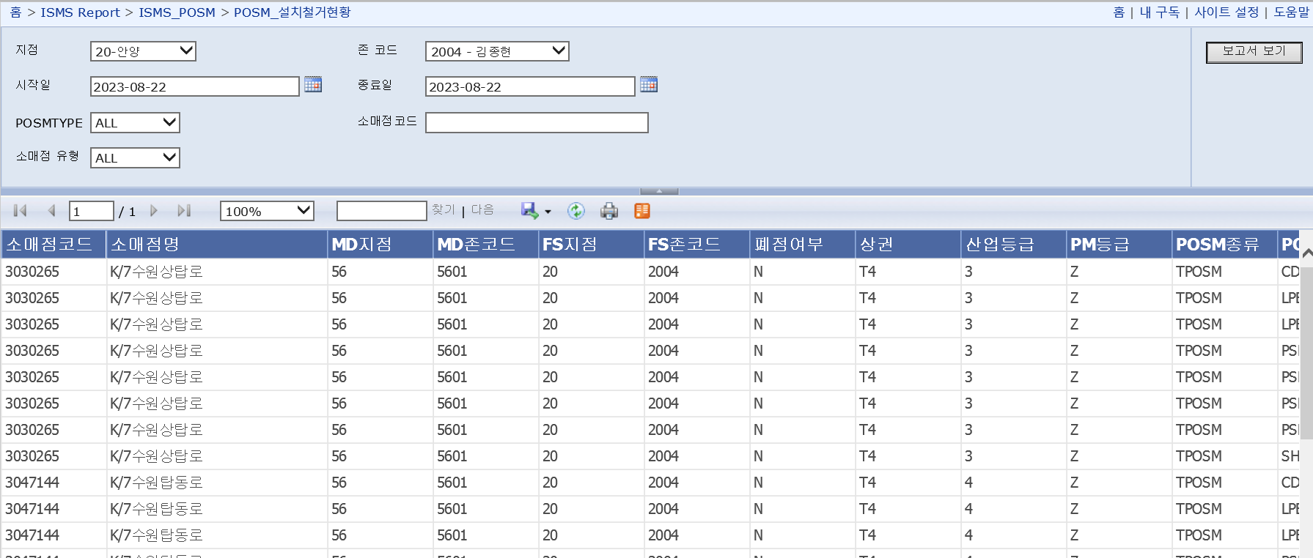

Commercial Database Cloud Migration
Philip Morris Korea ISMS Report
00-001
ISMS_General 01. 소매점 조회
ISMS POSM
REPORT
MR 소매점 유지 현황 Priority
SR 소매점 유지 현황Priority
MR 소매점 유지 현황
SR 소매점 유지 현황
CVS Compliance 예외 승인 사항
설치 철거 현황
이송활동
재고 현황
판촉 활동 조회

Slide 4
Commercial Database Cloud Migration
Philip Morris Korea ISMS Report
00-001
ISMS_General 01. 소매점 조회
ISMS POSM
REPORT
MR 소매점 유지 현황 Priority
SR 소매점 유지 현황Priority
MR 소매점 유지 현황
SR 소매점 유지 현황
CVS Compliance 예외 승인 사항
설치 철거 현황
이송활동
재고 현황
판촉 활동 조회

Slide 5
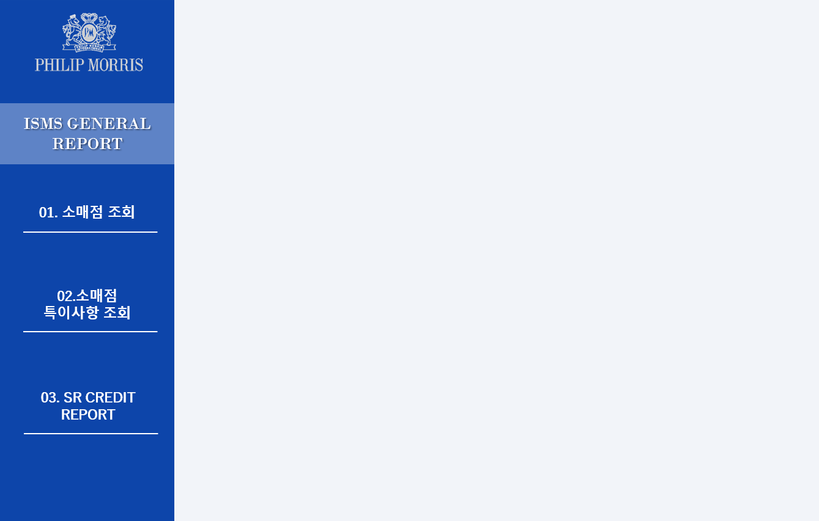

Commercial Database Cloud Migration
Philip Morris Korea ISMS Report
00-001
ISMS_General 01. 소매점 조회
01. 소매점 조회
지점
존코드
소매점 유형
소매점 코드
보고서 조회
소매점 코드 | 소매점명 | MD 지점 | MD 존코드 | MD 사원명 | FS 지점 | FS 존코드 | FS 사원명 | 폐업 여부
1109068 | 뜨레모아과자점 |  |  |  | 13 | 1302 | 오세영 | 영업
1109068 | 뜨레모아과자점 |  |  |  | 13 | 1302 | 오세영 | 영업
1109068 | 뜨레모아과자점 |  |  |  | 13 | 1302 | 오세영 | 영업
1109068 | 뜨레모아과자점 |  |  |  | 13 | 1302 | 오세영 | 영업
1109068 | 뜨레모아과자점 |  |  |  | 13 | 1302 | 오세영 | 영업
1109072 | 구내매점(수원중부경찰서) |  |  |  | 13 | 1302 | 오세영 | 영업
1109072 | 구내매점(수원중부경찰서) |  |  |  | 13 | 1302 | 오세영 | 영업
1109072 | 구내매점(수원중부경찰서) |  |  |  | 13 | 1302 | 오세영 | 영업
1109072 | 구내매점(수원중부경찰서) |  |  |  | 13 | 1302 | 오세영 | 영업

Slide 6
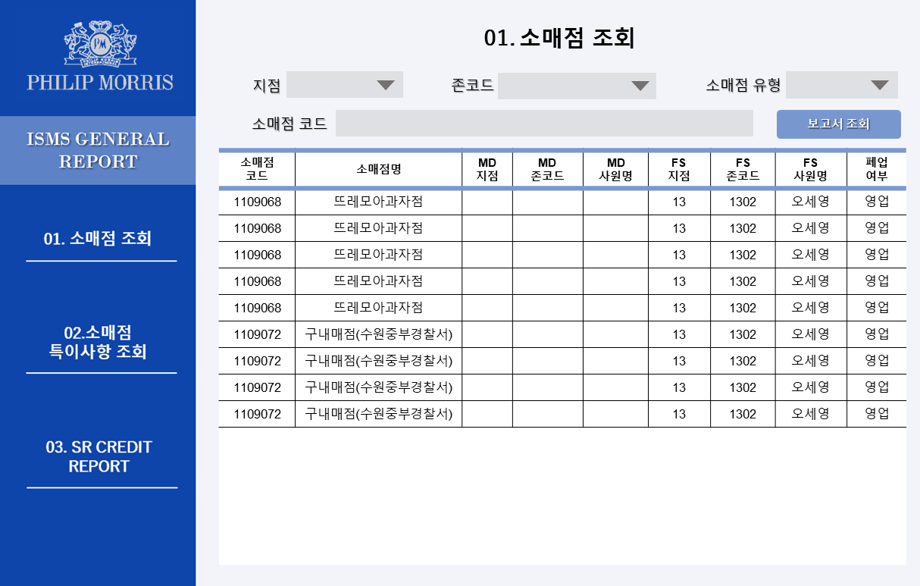
JW중외제약 Data Modeling & BI PJT
JW중외제약 A+ Sales Report
00-001
지점 필터: PMK, EZD 지점들을 지정
존코드 필터: 지점 필터 선택후 해당되는 존코드 지정
소매점 유형 필터: GT와 KA 중 선택
소매점 코드 필터: 수동 검색 가능한 검색창
지점 필터: 드롭다운
존코드 필터: 드롭다운
소매점 유형 필터: 드롭다운
소매점 코드 필터: 검색창
지점 필터: Dim_Branch_CD_ISMS
존코드 필터: Dim_Zone_CD_ISMS
소매점 유형 필터: Dim_Retail_TY_ISMS
소매점 코드 필터: Dim_Retail_CD_ISMS
기존에 밑에 있던 소매점 유형을 위로 올리고 소매점 코드를 수동 검색하기 쉽게 변경

Slide 7
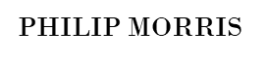
Commercial Database Cloud Migration
Philip Morris Korea ISMS Report
00-001
ISMS_General 01. 소매점 조회
01. MR 소매점 유지 현황 Priority
지점
존코드
POSMTYPE
소매점 유형
시작일
종료일
소매점 코드
보고서 조회
소매점 코드 | 소매점명 | MD 지점 | MD 존코드 | FS 지점 | FS 존코드 | 폐점여부 | 상권 | 산업등급
1109068 | 뜨레모아과자점 |  |  |  | 13 | 1302 | 오세영 | 영업
1109068 | 뜨레모아과자점 |  |  |  | 13 | 1302 | 오세영 | 영업
1109068 | 뜨레모아과자점 |  |  |  | 13 | 1302 | 오세영 | 영업
1109068 | 뜨레모아과자점 |  |  |  | 13 | 1302 | 오세영 | 영업
1109068 | 뜨레모아과자점 |  |  |  | 13 | 1302 | 오세영 | 영업
1109072 | 구내매점(수원중부경찰서) |  |  |  | 13 | 1302 | 오세영 | 영업
1109072 | 구내매점(수원중부경찰서) |  |  |  | 13 | 1302 | 오세영 | 영업
1109072 | 구내매점(수원중부경찰서) |  |  |  | 13 | 1302 | 오세영 | 영업
1109072 | 구내매점(수원중부경찰서) |  |  |  | 13 | 1302 | 오세영 | 영업
ISMS POSM
REPORT
MR 소매점 유지 현황 Priority
SR 소매점 유지 현황Priority
MR 소매점 유지 현황
SR 소매점 유지 현황
CVS Compliance 예외 승인 사항

Slide 8
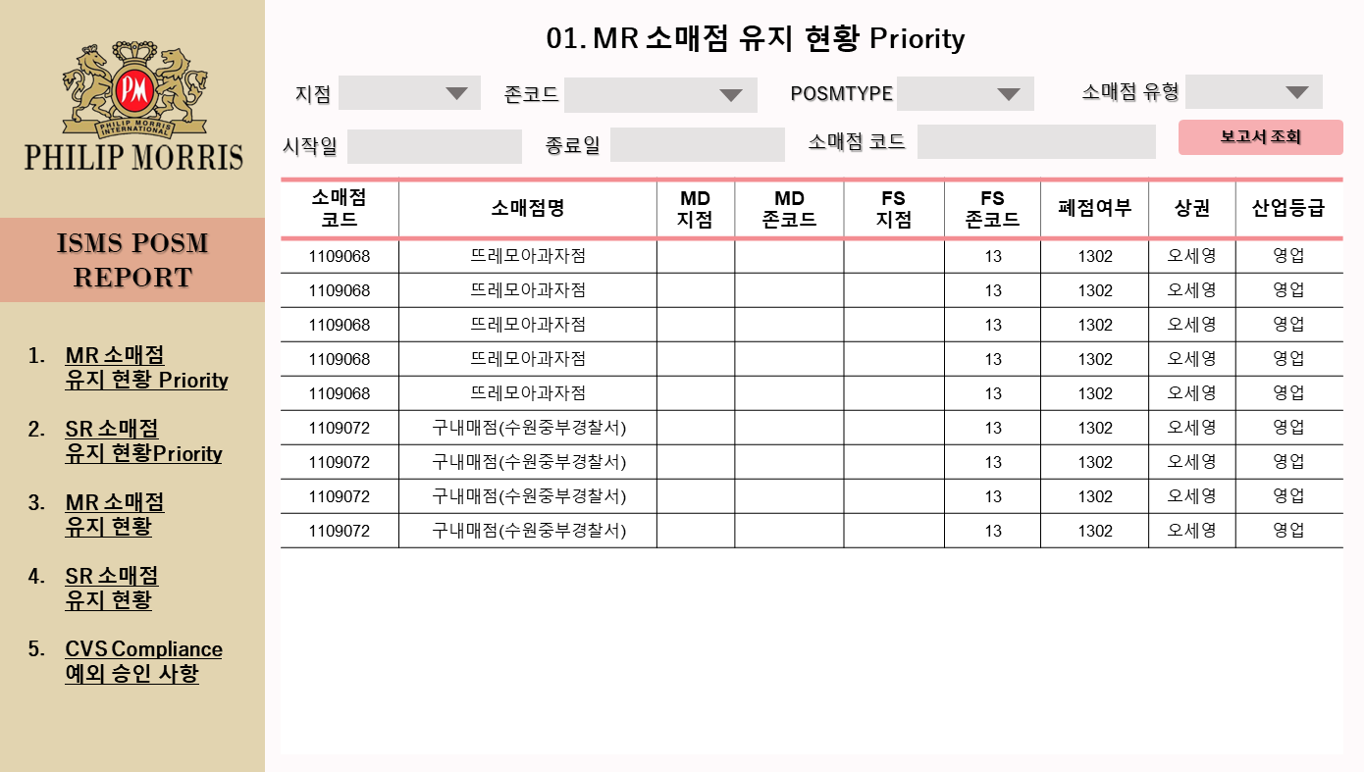
JW중외제약 Data Modeling & BI PJT
JW중외제약 A+ Sales Report
00-001
지점 필터: PMK, EZD 지점들을 지정
존코드 필터: 지점 필터 선택후 해당되는 존코드 지정
소매점 유형 필터: GT와 KA 중 선택
소매점 코드 필터: 수동 검색 가능한 검색창
POSMTYPE 필터: POSM 유형
시작일, 종료일 필터: 방문일자를 기준으로 조회
지점 필터: 드롭다운
존코드 필터: 드롭다운
소매점 유형 필터: 드롭다운
소매점 코드 필터: 검색창
POSMTYPE 필터: 드롭다운
시작일, 종료일 필터: 캘린더 선택
지점 필터: Dim_Branch_CD_ISMS
존코드 필터: Dim_Zone_CD_ISMS
소매점 유형 필터: Dim_Retail_TY_ISMS
소매점 코드 필터: Dim_Retail_CD_ISMS
POSM 필터: Dim_POSM_TY_ISMS
시작일, 종료일 필터: DimCalendar

Slide 9
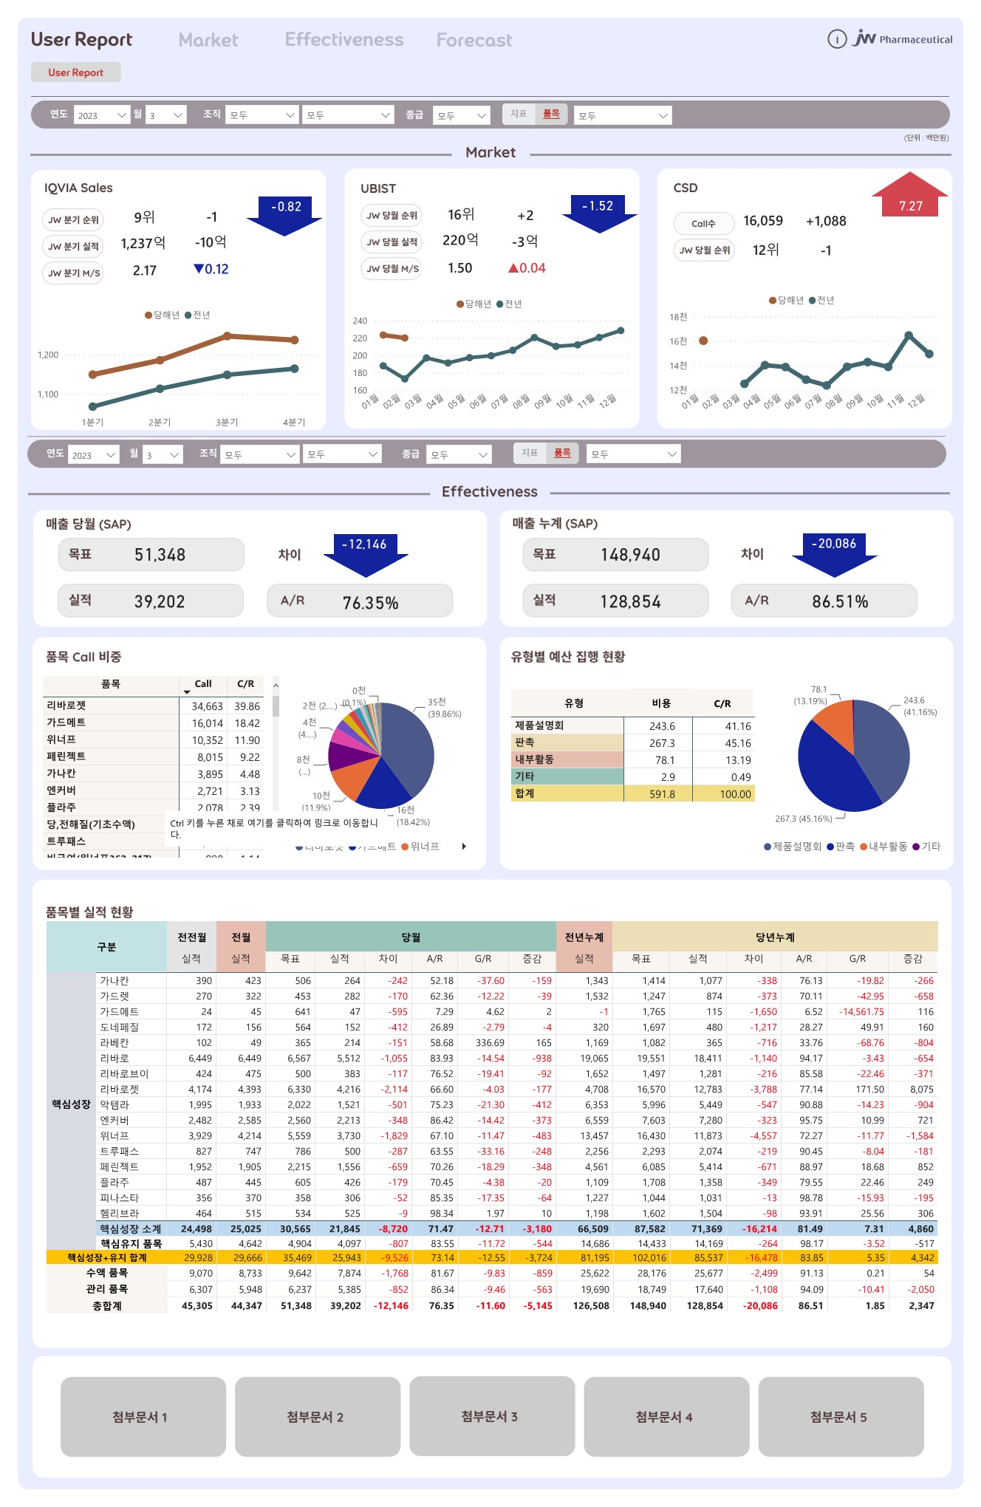
JW중외제약 Data Modeling & BI PJT
JW중외제약 A+ Sales Report
01-01
1-1 User Report
1-1 User Report
매출 요약 페이지로 사업부장 이상 관리자 조회

Slide 10
JW중외제약 Data Modeling & BI PJT
JW중외제약 A+ Sales Report
01-01
1-1 User Report
1-2 User Report I - 필터
날짜 필터 : 보고서에 반영되는 데이터 기간 지정
조직 필터 : 사업부필터와 팀 필터 두개로 구분
종급 필터 : 종급에 대한 필터
지표 필터 : 지표에 대한 필터
품목 필터 : 품목에 대한 필터
날짜 필터 : 드롭다운
조직 필터 : 드롭다운
종급 필터 : 드롭다운
지표 필터 : 드롭다운
품목 필터 : 드롭다운
날짜 필터 : Dim_Calendar
조직 필터 : Dim_Org_Bizdept (사업부) / Dim_Org_Team_Region (팀)
종급 필터 : Dim_Hospital_TypeGrade
지표 필터 : Dim_ItemClassCode
품목 필터 : Dim_ItemClassGroup2

Slide 11
JW중외제약 Data Modeling & BI PJT
JW중외제약 A+ Sales Report
01-02
1-1 User Report
1-2 User Report I - IMS
IMS차트의 경우 Sales Summary에서는 전체 실적 트랜드와 JW실적 트랜드 확인하고 Market에서의 IMS차트에서는 제약사별로 확인.
IMS 전체 실적(= 제약사 품목별 전체 합)과 JW 실적 2개의 값을 비교하고 시장점유율을 보고자 하므로 데이터 레이블, 혹은 막대차트로 순위 표시 요청
선택한 품목의 IMS에서의 점유율을 확인하기 위한 지표
개체 : 선 그래프
기준 날짜 : 전월 포함 12개월
항목 개수 : 3개
전체 IMS 수치 데이터, 중외제약 수치 데이터, 중외제약의 달성율 3개의 선으로 표현
차트 길이
현재 화면처럼 4개의 개체가 한눈에 보이는 크기로 유지할 것
IMS
원천 : IMS
IMS 차트를 Top5로 할 경우 Top5의 기준 날짜
기간 필터 최근 날짜 기준(최근 분기)
-> 항목 개수 지정이 아닌 전체 IMS 수치와 중외
-> Chart Condition대로 표시하기로 하여 (미적용)

Slide 12
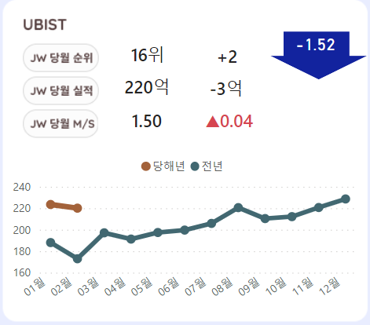
JW중외제약 Data Modeling & BI PJT
JW중외제약 A+ Sales Report
01-03
1-1 User Report
1-2 User Report I - CSD
선택한 품목의 CSD에서의 점유율을 확인하기 위한 지표
개체 : 선 그래프
기준 날짜 : 전월 포함 12개월
차트길이
현재 화면처럼 4개의 개체가 한눈에 보이는 크기로 유지할 것
CSD
원천 : CSD

Slide 13
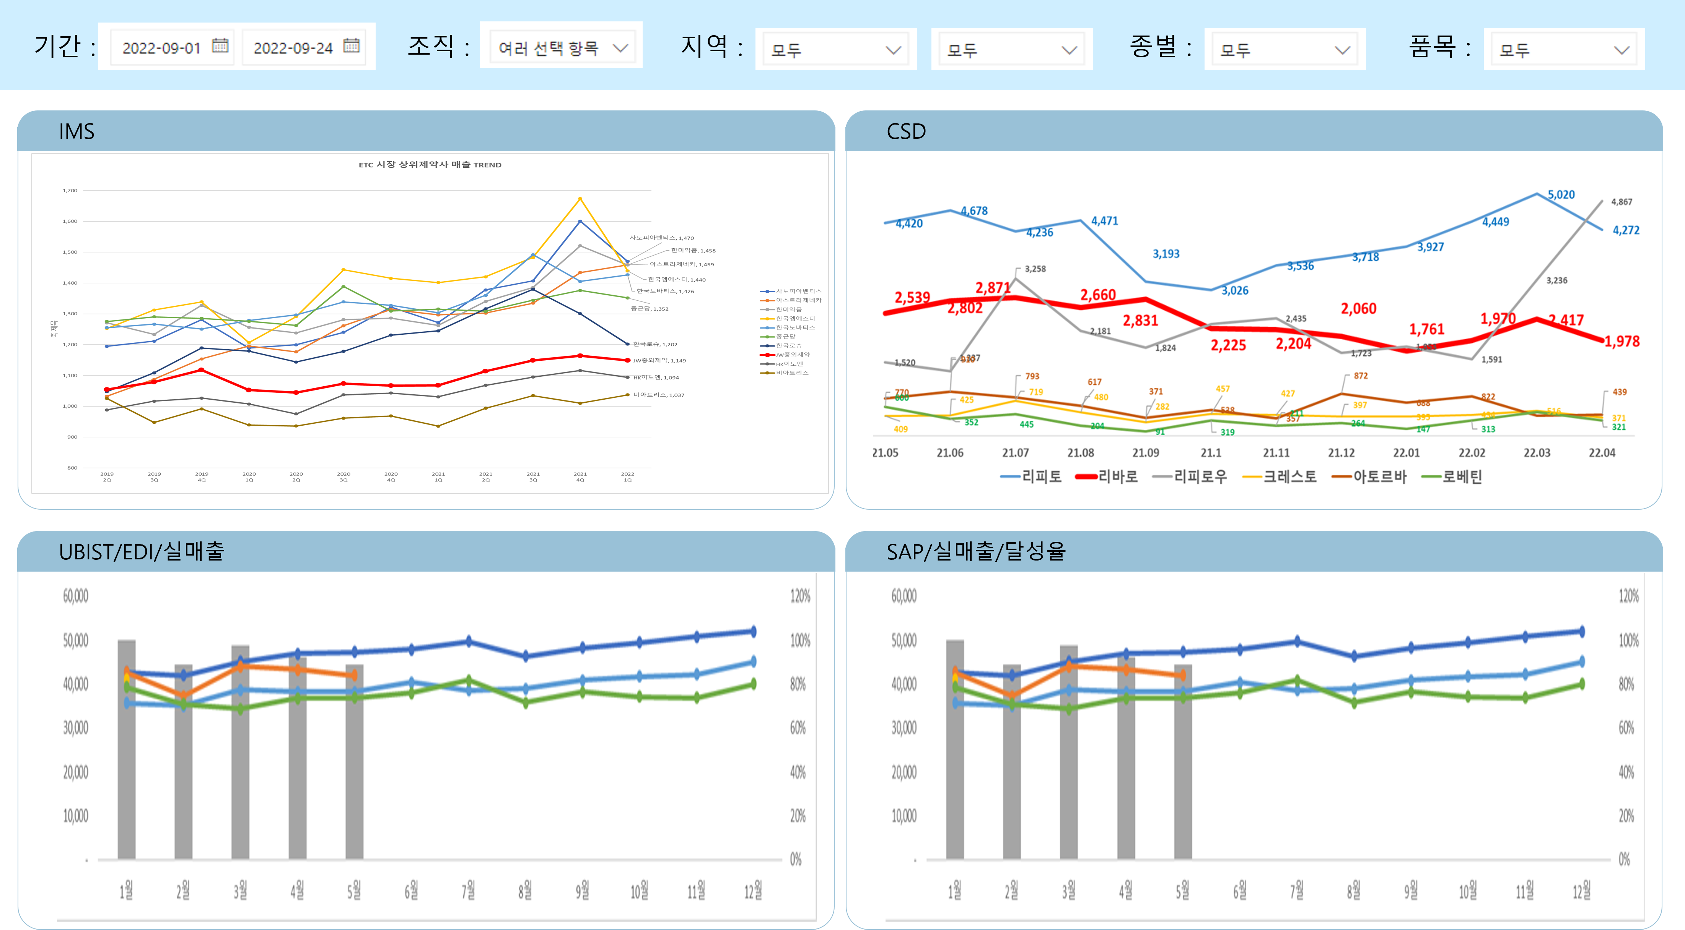
JW중외제약 Data Modeling & BI PJT
JW중외제약 A+ Sales Report
01-04
1-1 User Report
1-2 User Report I – UBIST/EDI/실매출
선택한 품목의 UBIST/EDI/실매출에서의 점유율을 확인하기 위한 지표
개체 : 선 그래프
기준 날짜 : 전월 포함 12개월
UBIST
원천 : UBIST
EDI
원천 : EDI
실매출
원천 : [SAP]YSDR6930
기존에는 막대화 선 그래프로 표현을 하였으나, UBIST/EDI/실매출의 차이를 보기위해서는 그래프 표현을 통일하는 것이 좋을 것 같음을 논의
선그래프로 통일 결정

Slide 14
JW중외제약 Data Modeling & BI PJT
JW중외제약 A+ Sales Report
02-05
1-1 User Report
1-2 User Report I – SAP/실매출/달성율
SAP매출, 실매출, 목표매출, 달성율(SAP매출기준)에 대한 현황을 볼 수 있는 그래프
개체 : 선 그래프
기준 날짜 : 전월 포함 12개월
값 조건:
달성율 = SAP매출 / 목표
SAP
원천 : SAP
실매출
원천 : [SAP]YSDR6930
달성율
원천 : [SAP]ZSDR1073, [SAP]YSDR6930
달성율의 경우 SAP을 기준으로 달성율을 구함
목표 선 그래프 추가 요청으로 추가하였음

Slide 15
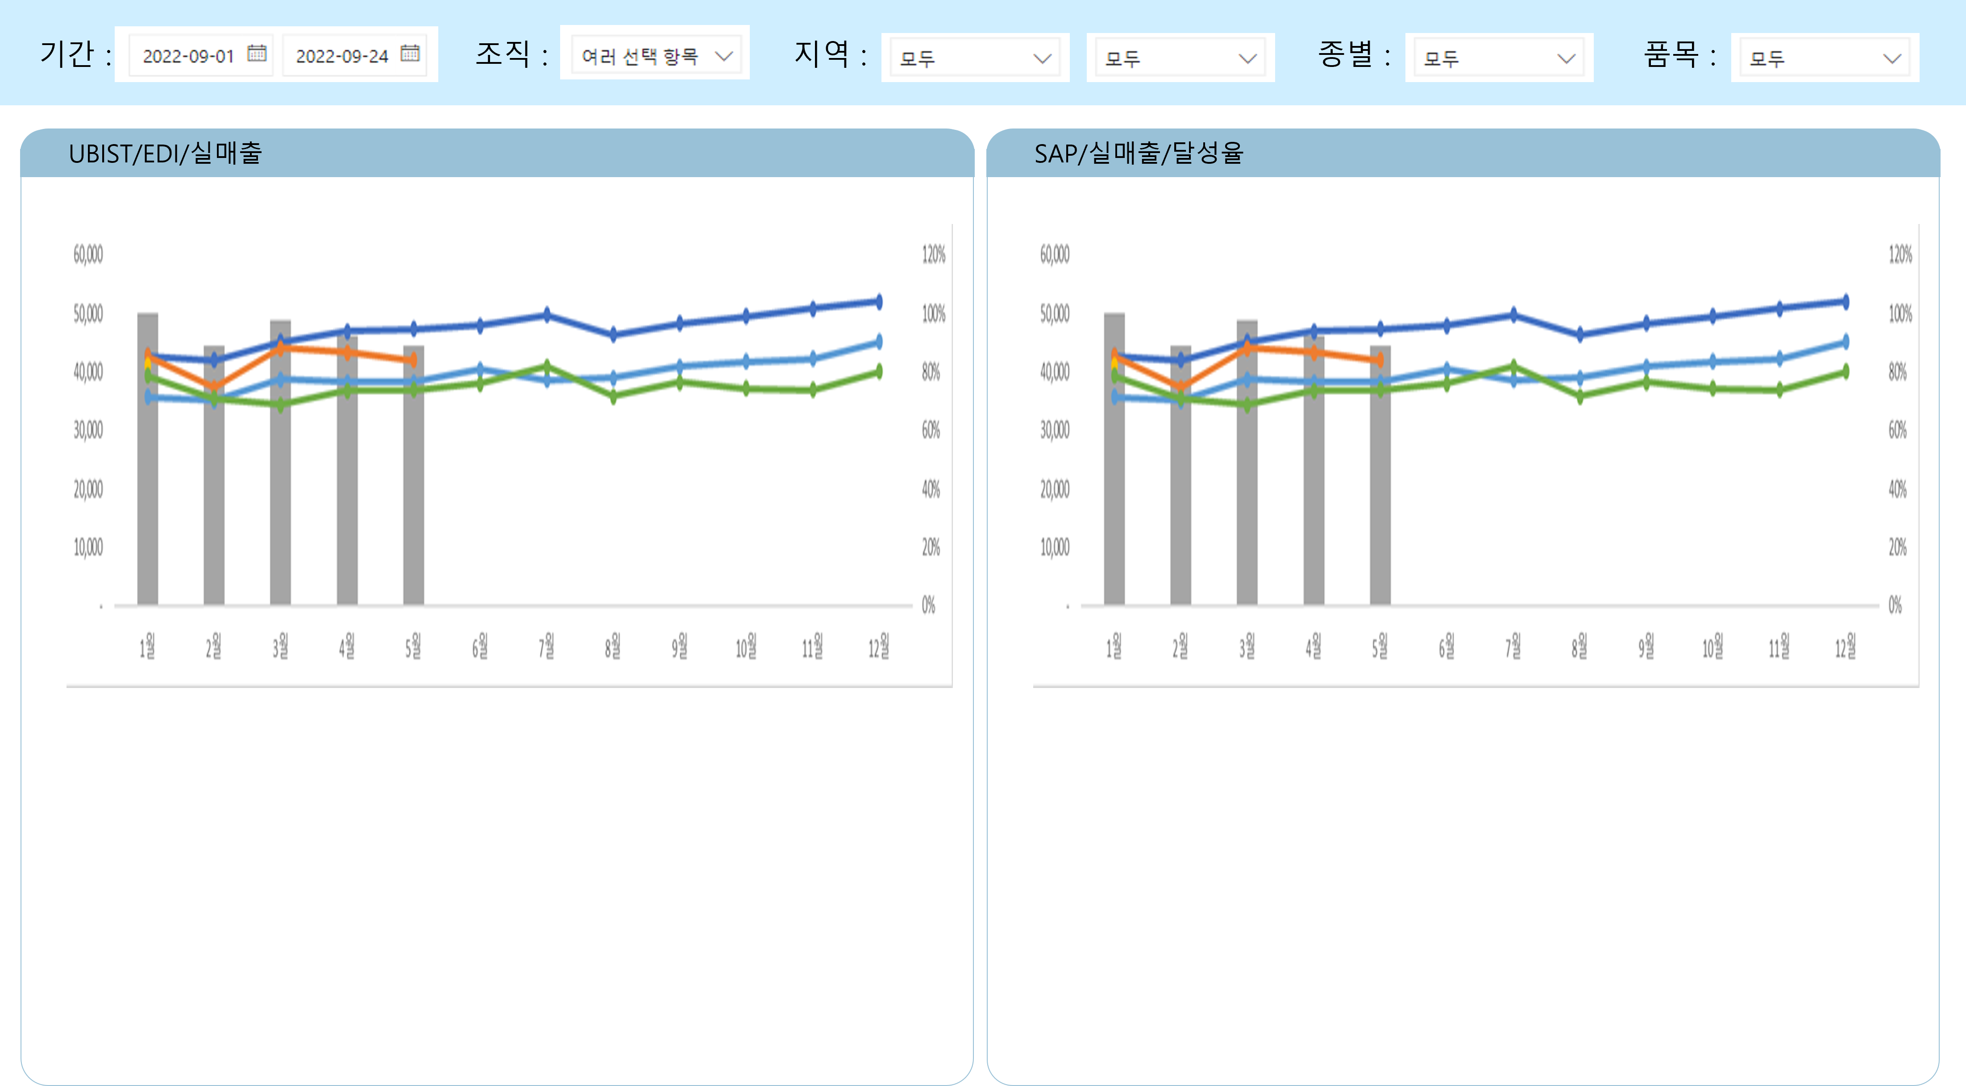
JW중외제약 Data Modeling & BI PJT
JW중외제약 A+ Sales Report
04-00
1-1 User Report
1-3 User Report II
매출 요약 페이지로 사업부장 이상 관리자 조회
권한에 따른 조직별 데이터가 보일 수 있도록 RLS 설정
UBIST와 SAP은 팀 레벨, 나머지는 사업부 레벨
팀장 이하 페이지에서는 2개의 차트만 개발 (본부 > 사업부 > 팀 > MR)

Slide 16
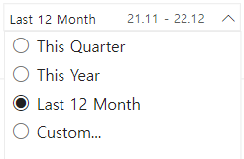
JW중외제약 Data Modeling & BI PJT
JW중외제약 A+ Sales Report
04-01
1-1 User Report
1-3 User Report II - 필터
날짜 필터 : 보고서에 반영되는 데이터 기간 지정
조직 필터 : 사업부필터와 팀 필터 두개로 구분
지역 필터 : 지역에 대한 필터
종별 필터 : 종별에 대한 필터
품목 필터 : 품목에 대한 필터
날짜 필터 : 목록형 선택 및 커스텀 필터 적용 요청
This Quarter
This Year
Last 12 Month
Last 6 Month
Custom
조직 필터 : 드롭다운
지역 필터 : 드롭다운
종별 필터 : 드롭다운
품목 필터 : 드롭다운
날짜 필터 : 기준정보 테이블 예정
조직 필터 : 기준정보 테이블 예정
지역 필터 : 기준정보 테이블 예정
종별 필터 : 기준정보 테이블 예정
품목 필터 : 기준정보 테이블 예정
아래 이미지와 같이 달력형으로 선택하는 개체의 경우 최소 단위가 년/월/일로 JW에서 원하는 월 단위까지만 선택이 불가함. YYYY.MM.DD 형태가 사용자에게 혼란을 야기할수있으므로, 커스텀 필터 적용으로 확정

Slide 17
JW중외제약 Data Modeling & BI PJT
JW중외제약 A+ Sales Report
04-02
1-1 User Report
1-3 User Report II – UBIST/EDI/실매출
선택한 품목의 UBIST/EDI/실매출에서의 점유율을 확인하기 위한 지표
개체 : 선 그래프
기준 날짜 : 전월 포함 12개월
UBIST
원천 : UBIST
EDI
원천 : EDI
실매출
원천 : [SAP]YSDR6930
기존에는 막대화 선 그래프로 표현을 하였으나, UBIST/EDI/실매출의 차이를 보기위해서는 그래프 표현을 통일하는 것이 좋을 것 같음을 논의
선그래프로 통일 결정

Slide 18
JW중외제약 Data Modeling & BI PJT
JW중외제약 A+ Sales Report
04-03
1-1 User Report
1-3 User Report II – SAP/실매출/달성율
SAP매출, 실매출, 목표매출, 달성율(SAP매출기준)에 대한 현황을 볼 수 있는 그래프
개체 : 선 그래프
기준 날짜 : 전월 포함 12개월
값 조건:
달성율 = SAP매출 / 목표
SAP
원천 : SAP
실매출
원천 : [SAP]YSDR6930
달성율
원천 : [SAP]ZSDR1073, [SAP]YSDR6930
달성율의 경우 SAP을 기준으로 달성율을 구함
목표 선 그래프 추가 요청으로 추가하였음

Slide 19
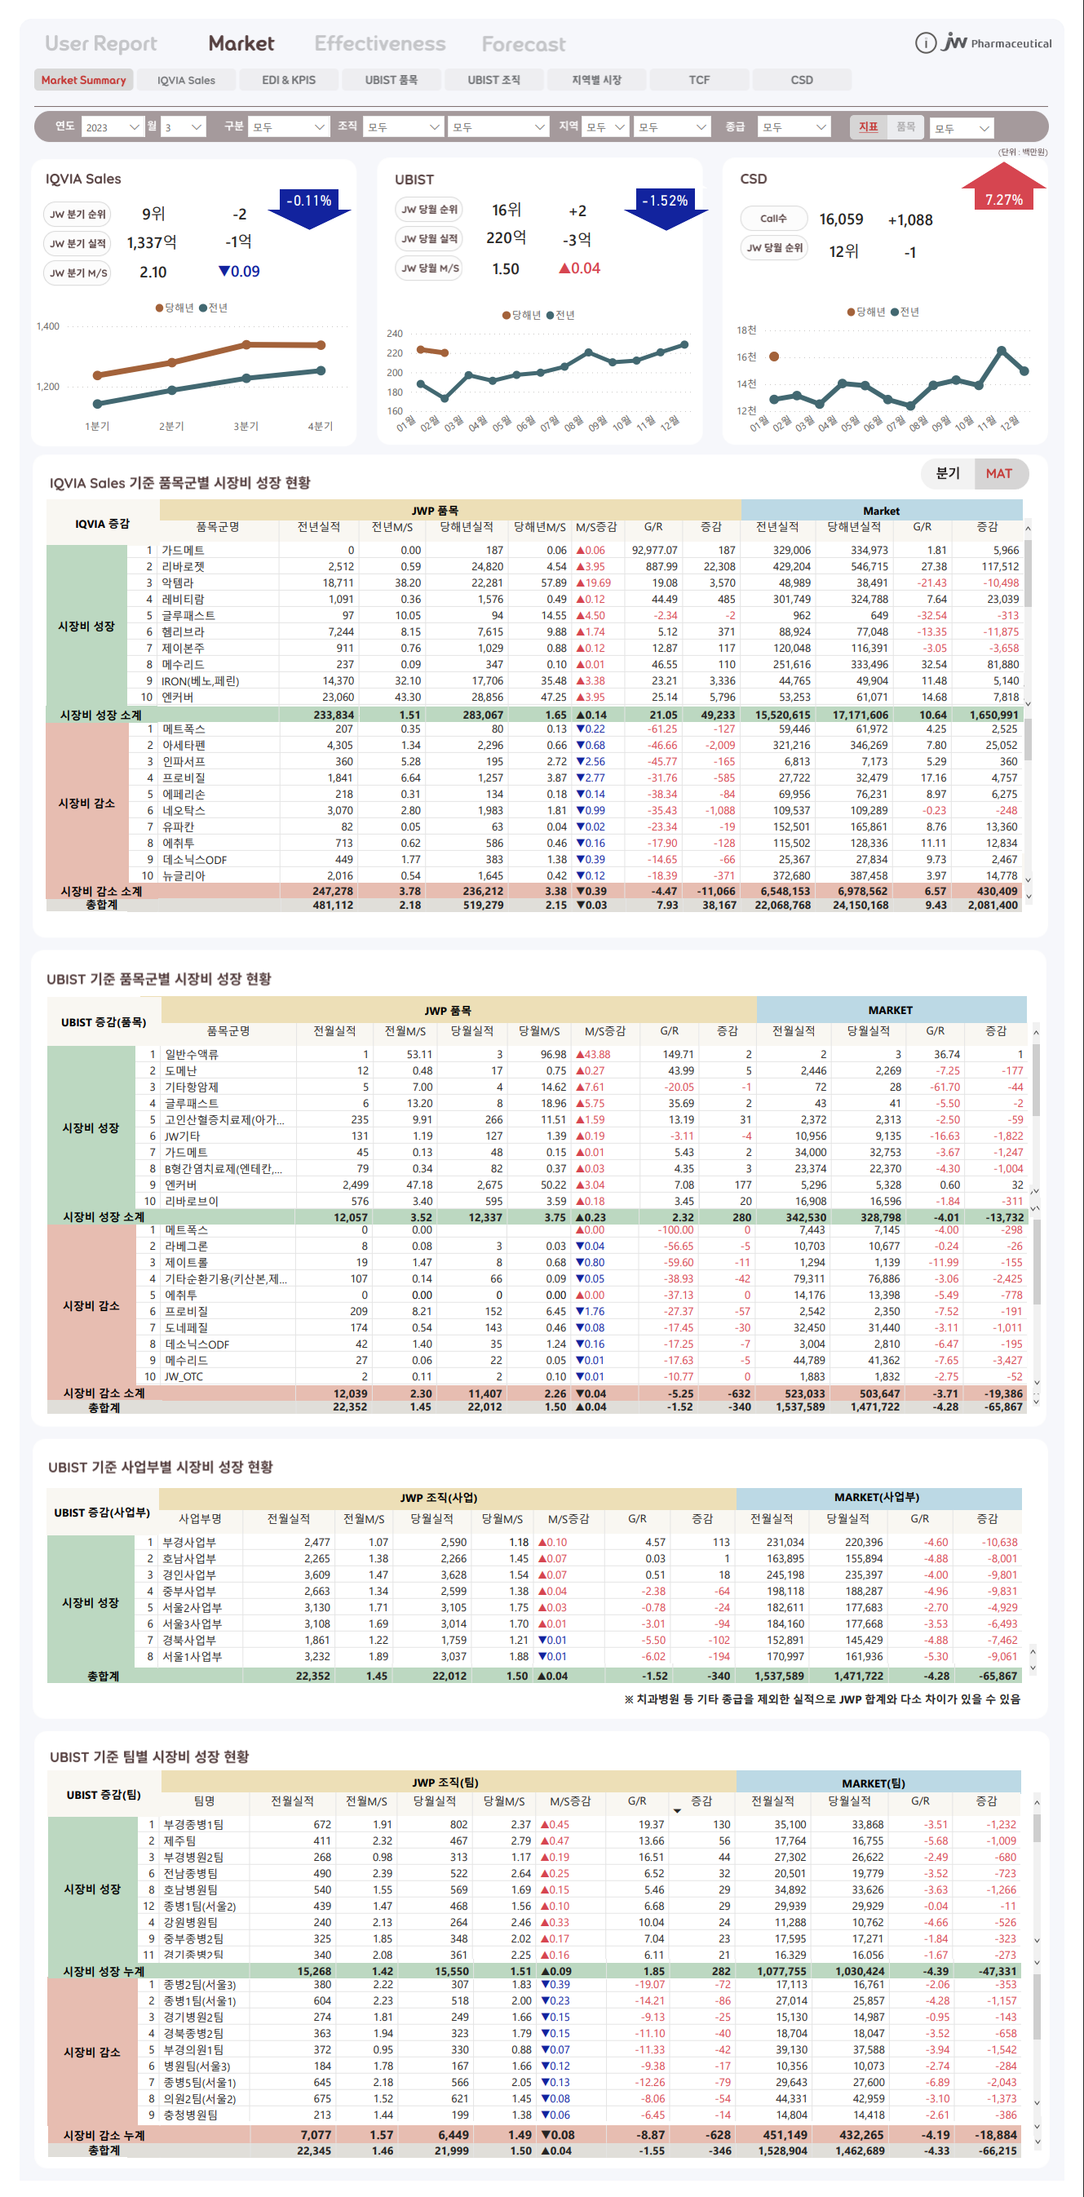
JW중외제약 Data Modeling & BI PJT
JW중외제약 A+ Sales Report
02-00
2-1 Market Summary
2-1 Market Summary
제품별 시장분석 페이지,앞 페이지와 동일하며 다만 품목별로 볼 수 있도록 구성
설명 아이콘을 두어, 각 차트 별 데이터 출처와 최신데이터 표기
테스트하여 추후 시현 예정
해당 페이지의 경우 조직별로 보지 않고 모든 사용자가 전체 실적을 확인할 수 있는 페이지

Slide 20
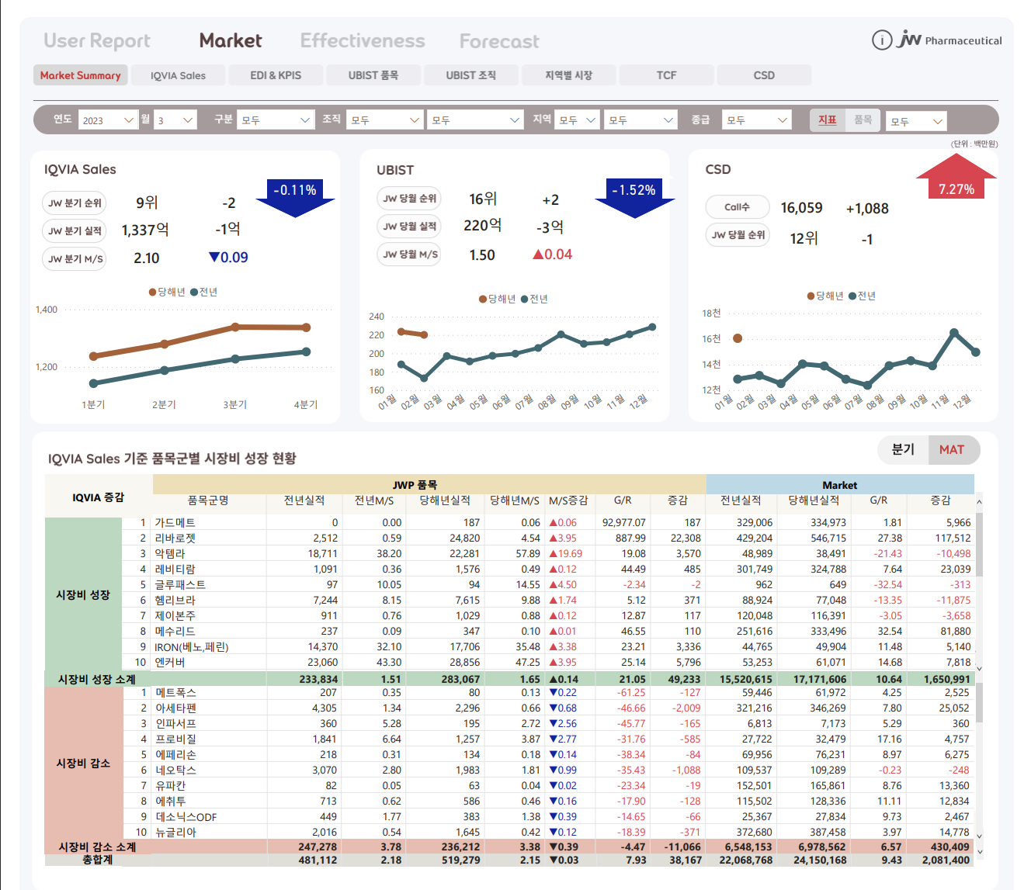
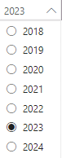
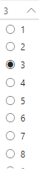
JW중외제약 Data Modeling & BI PJT
JW중외제약 A+ Sales Report
05-01
2-1 Market Summary
2-1 Market Summary - 필터
연도 / 월 필터 : 보고서에 반영되는 데이터 기간 지정
구분 필터 :
조직 필터 :
지역 필터 : 품목군에 대한 필터
종급 필터 :
지표 필터 :
품목 필터 :
연도 / 월 필터 : 드롭 다운
구분 필터 : 드롭 다운
조직 필터 : 드롭 다운
지역 필터 : 드롭 다운
종급 필터 : 드롭 다운
지표 필터 : 드롭 다운
품목 필터 : 드롭 다운
연도 / 월 필터 :
구분 필터 :
조직 필터 :
지역 필터 :
종급 필터 :
지표 필터 :
품목 필터 :

Slide 21
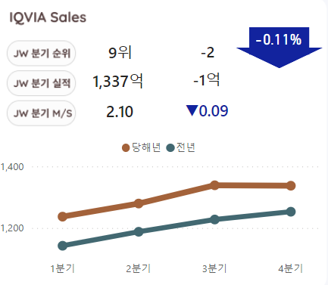
JW중외제약 Data Modeling & BI PJT
JW중외제약 A+ Sales Report
05-02
2-1 Market Summary
2-1 Market Summary- IQVIA Sales
IMS 전체 실적(= 제약사 품목별 전체 합)과 JW 실적 2개의 값을 비교하고 시장점유율을 보고자 하므로 데이터 레이블, 혹은 막대차트로 순위 표시 요청
개체 : 선 그래프
전체 IMS 수치 데이터 : 선 그래프
중외제약 수치 데이터 : 선 그래프
중외제약 달성율 : 선 그래프
기준 날짜 : 전월 포함 12개월
차트 길이
현재 화면처럼 4개의 개체가 한눈에 보이는 크기로 유지할 것
IMS
원천 : IMS
IMS 차트를 Top5로 할 경우 Top5의 기준 날짜
기간 필터 최근 날짜 기준(최근 분기)
-> 항목 개수 지정이 아닌 전체 IMS 수치와

Slide 22
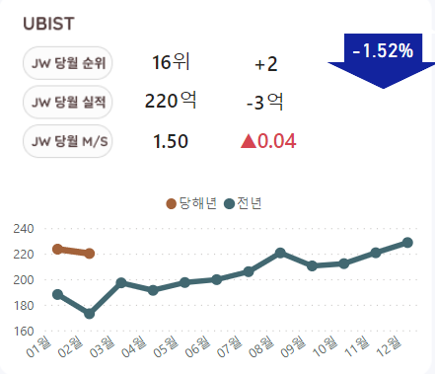
JW중외제약 Data Modeling & BI PJT
JW중외제약 A+ Sales Report
05-03
2-1 Market Summary
2-1 Market Summary - UBIST
선택한 품목의 CSD에서의 점유율을 확인하기 위한 지표
개체 : 선 그래프
기준 날짜 : 전월 포함 12개월
차트 길이
현재 화면처럼 4개의 개체가 한눈에 보이는 크기로 유지할 것
CSD
원천 : CSD

